Slide 1

EVENTS 2019

Slide 2
GODKENDTE EVENTS 152
AFLYSTE EVENTS 21
GENNEMFØRTE EVENTS 131 gennemførte events 2018 102

Slide 3
FORDELING EVENTS

Slide 4
MANGFOLDIGHED

Slide 5
IALT 7.192 DELTAGERE
Excl. børnebørn og bedsteforældre
Selvfølgelig er der mange gengangere……..

Slide 6
EVENTMAKERS
152 EVENTS – FORDELT PÅ 69 EVENTMAKERS
GENNEMSNITLIG 2,20 EVENTS PR EVENTMAKER…….

Slide 7
Meeeeen…..
NOGEN ER JO LIDT MERE AKTIVE END ANDRE….
MICHELLE LYNNERUP 1.966 PERSONER 14 EVENTS
TINA BYSKOV 756 PERSONER 15 EVENTS
PIA CLEMMENSEN 478 PERSONER 5 EVENTS
METTE HALKJÆR 294 PERSONER 4 EVENTS
VIBEKE LUND 230 PERSONER 8 EVENTS
BIRGITTE SØBY 208 PERSONER 11 EVENTS

Slide 8
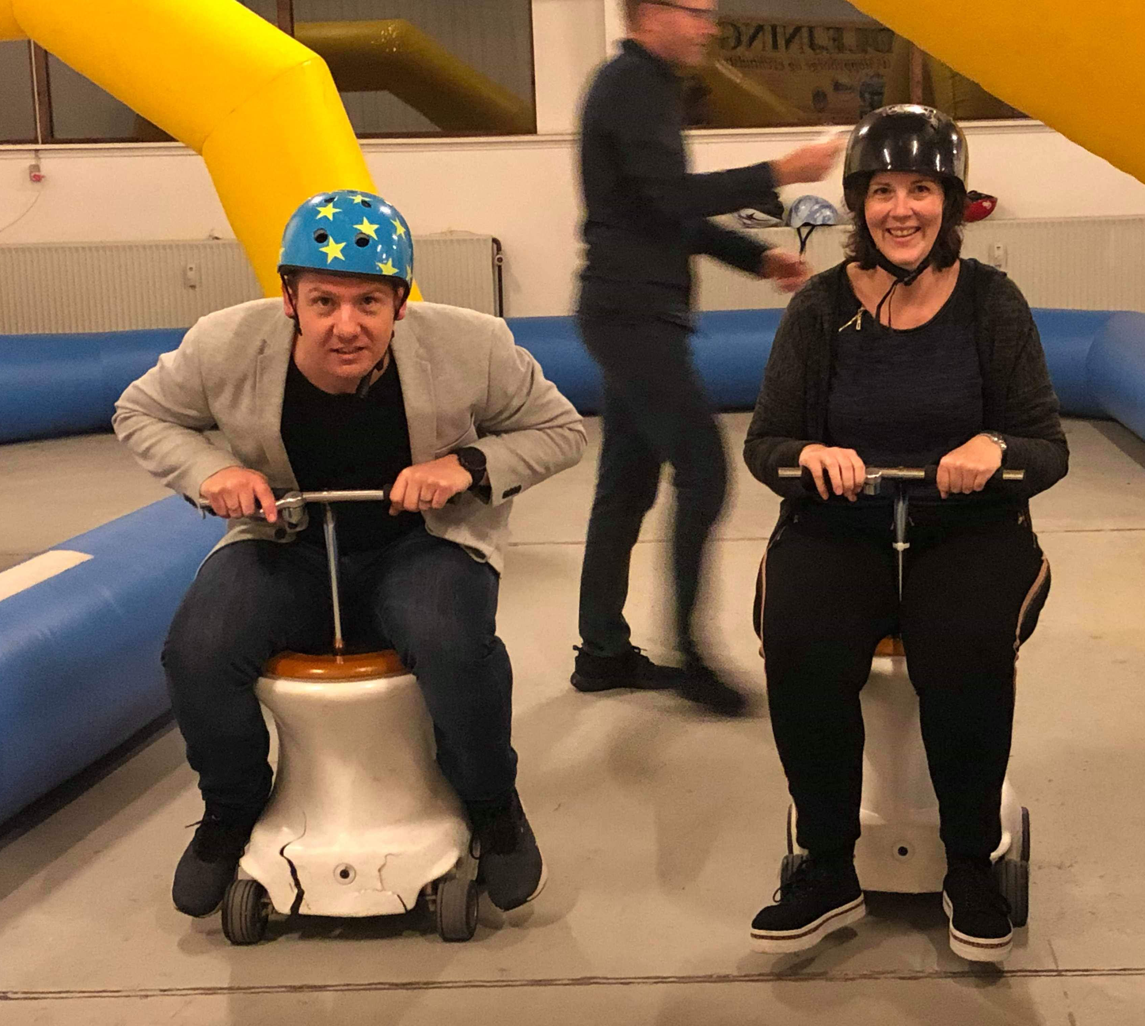
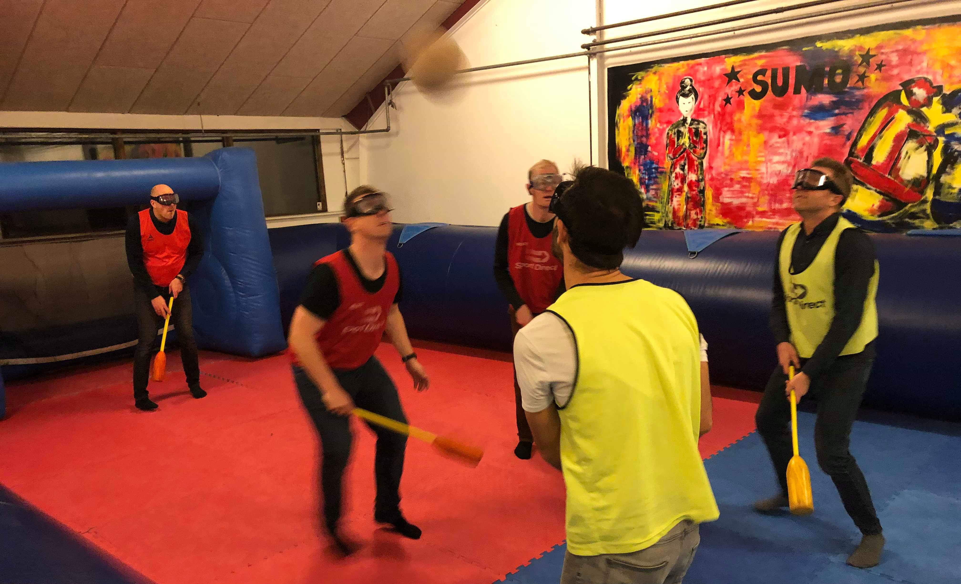
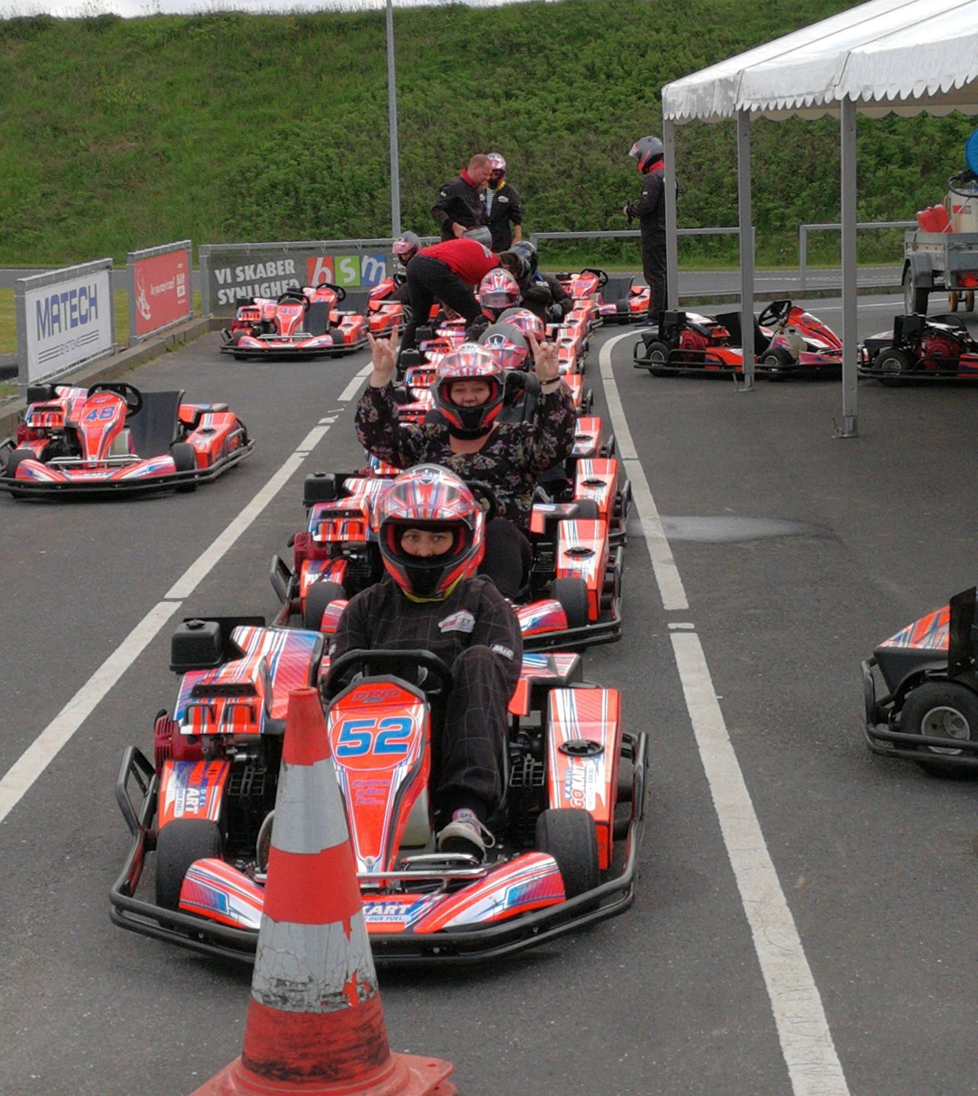
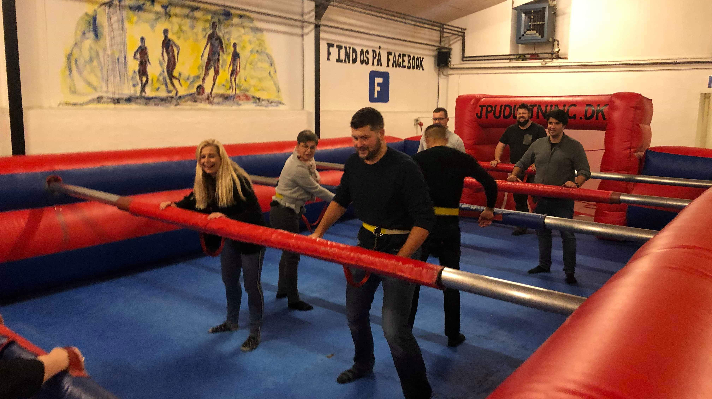
EVENTMAKERAFTEN

